Slide 1
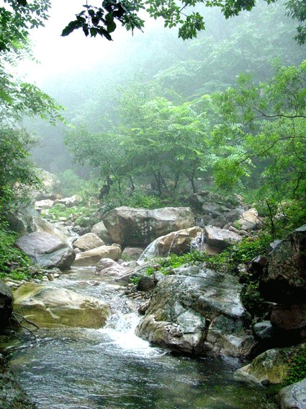

5 泉水

Slide 2
哦 股份 石缝 瓦罐
水塔 杜鹃 清脆
Ò gǔ fèng guàn
tǎ dù juān cuì
jié（结识 结果） féng（缝补 缝衣服）
结 缝
jiē (结实 结果子) fèng（石缝 门缝）

Slide 3
哦，原来是一股清泉从石缝里冲出来，来到这阳光灿烂的世界。

Slide 4
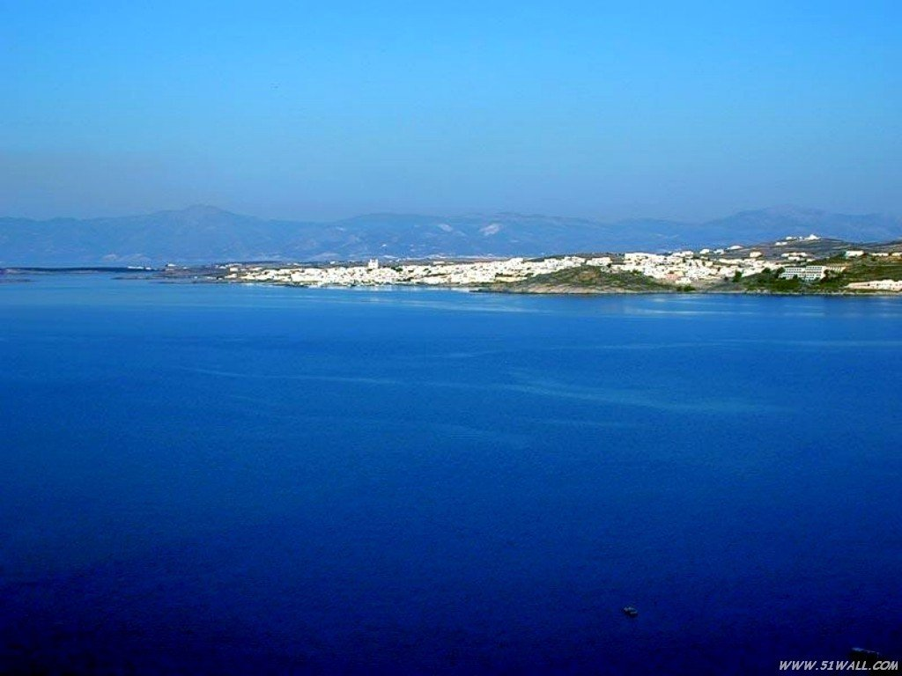
丁冬，丁冬，欢快的泉水弹着
琴跑下山去。跑呀，跑呀，一路上
遇到了好多同伴。他们互相问候：
你好！你好！他们互相约定：大海
里见！大海里见！
.
.
.
.

Slide 5
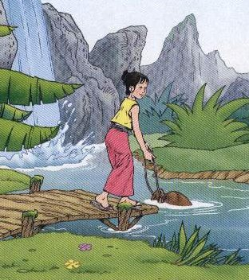
泉水流进山腰的水池，山里的姐姐提着瓦罐来打水 。泉水说：“来吧，来吧！我的水很多很多，山上有一座天然水塔。”

Slide 6
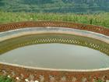

Slide 7
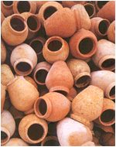
瓦罐

Slide 8
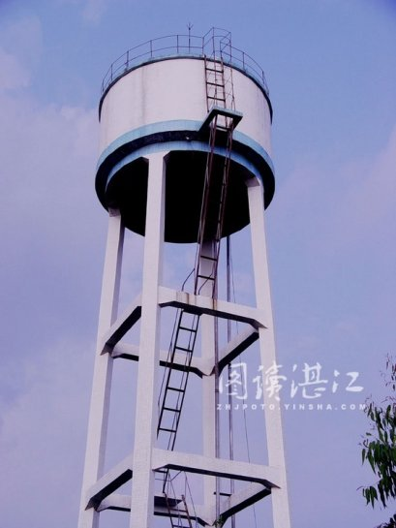
水塔

Slide 9
泉水流进山腰的水池，山里的姐姐提着瓦罐来打水 。泉水说：“来吧，来吧！我的水很多很多，山上有一座天然水塔。”

Slide 10
泉水流过山间的平地，火红的
杜鹃花照见了自己美丽的身影。泉
水说：“照吧，照吧！我的水很清
很清，像一面明亮的镜子。”

Slide 11
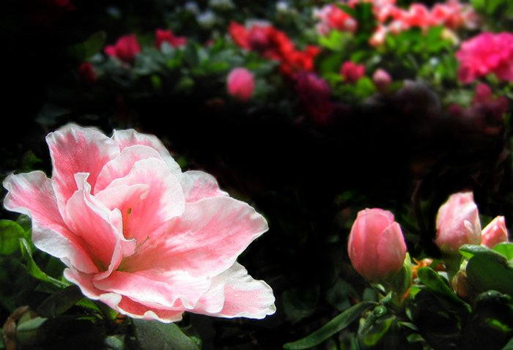

Slide 12
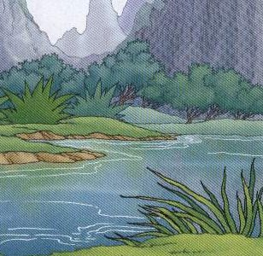
泉水流到山坡的果
园里，果树大口大口
地喝水。泉水说：
“喝吧，喝吧！我的水
很甜很甜，喝饱了，你
们能结出更大更甜的果
子。”

Slide 13
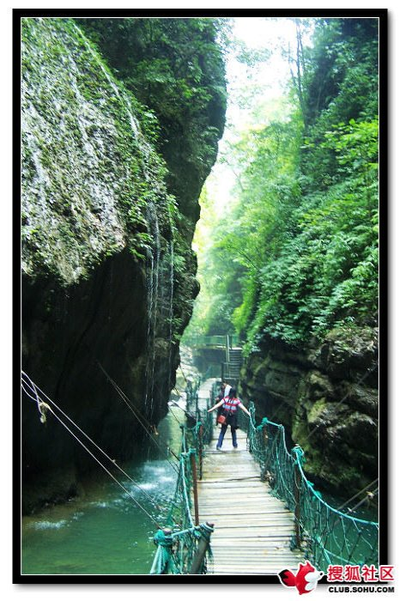

泉水穿过静静的山谷，画眉鸟在尽情地歌唱。泉水说：
“唱吧，唱吧！我的琴声很美很美，正好为你清脆的歌声伴奏。”

Slide 14

我会填：
1、泉水有（ ）、（ ）、（ ）、（ ）
的特点。
2、泉水流进（ ），流过（ ），流
到（ ），穿过（ ），跑下（ ），
跑进（ ）。

